Slide 1
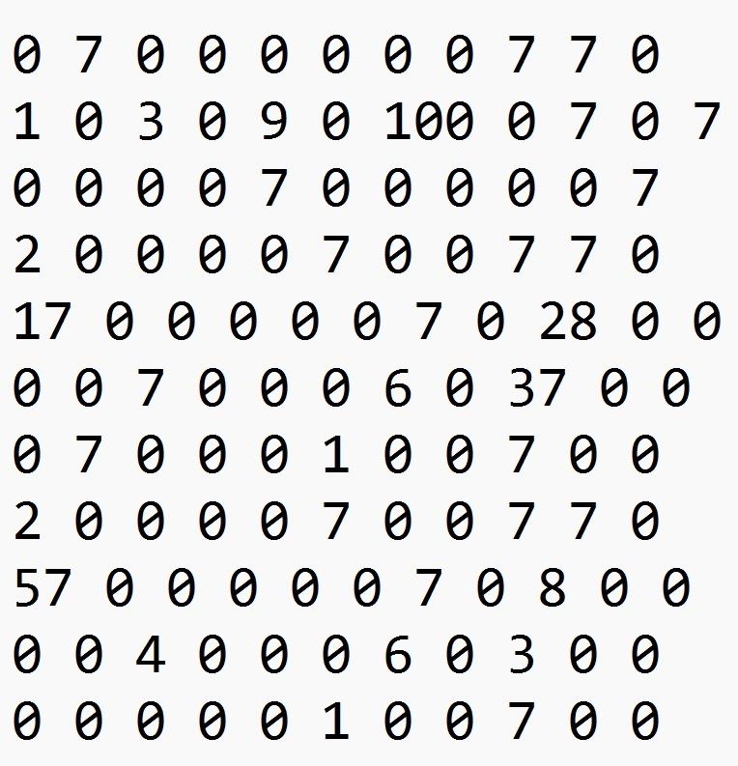
题目1 矩阵转置
现有稀疏矩阵如下图所示（文件datamatrix)，要求：
读取数据，采用三元组(i, j, val)表示写入到文件matrix1.txt

Slide 2
题目1 矩阵转置
现有稀疏矩阵如下图所示（文件datamatrix)，要求：
读取数据，采用三元组(i, j, val)表示写入到文件matrix1.txt
采用两种不同的方法进行矩阵转置，将结果分别写入到文件matrix-a.txt和matrix-b.txt

Slide 3
题目1 矩阵转置
现有稀疏矩阵如下图所示（文件datamatrix)，要求：
读取数据，采用三元组(i, j, val)表示写入到文件matrix1.txt
采用两种不同的方法进行矩阵转置，将结果分别写入到文件matrix-a.txt和matrix-b.txt
采用十字链表方法存储，遍历十字链表输出矩阵到文件matrix-c.txt

Slide 4
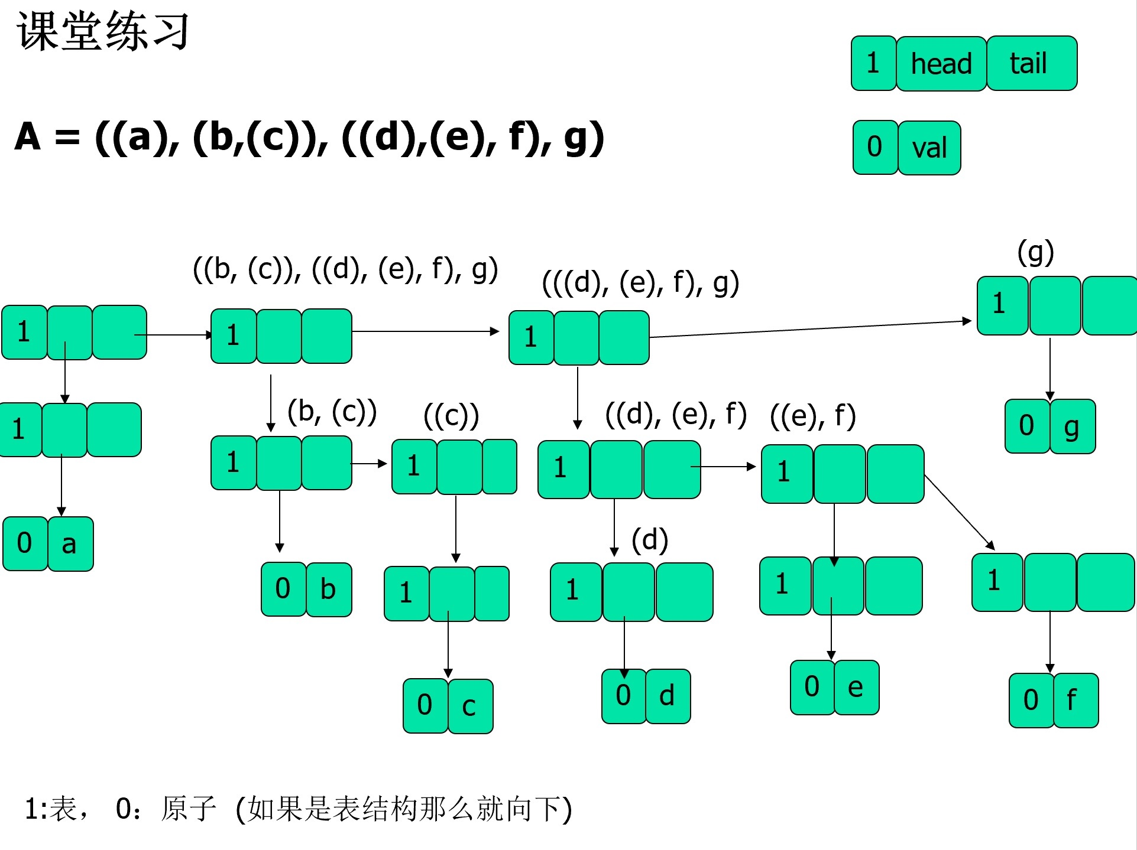
题目2
现有广义表：A = ((a), (b,(c)), ((d),(e), f), g)
写一个程序按照表头表尾顺序输出到屏幕
元素个数：4
深度：4

Slide 5
1
head
tail
A = ((a), (b,(c)), ((d),(e), f), g)
0
val
1
1
0
a
1:表， 0：原子 (如果是表结构那么就向下)

Slide 6
1
head
tail
A = ((a), (b,(c)), ((d),(e), f), g)
0
val
((b, (c)), ((d), (e), f), g)
1
1
1
0
a
1:表， 0：原子 (如果是表结构那么就向下)

Slide 7
1
head
tail
0
val
((b, (c)), ((d), (e), f), g)
1
1
1
(b, (c))
1
0
a
0
b
1:表， 0：原子 (如果是表结构那么就向下)

Slide 8
1
head
tail
0
val
((b, (c)), ((d), (e), f), g)
1
1
1
(b, (c))
((c))
1
1
0
a
0
b
1
0
c
1:表， 0：原子 (如果是表结构那么就向下)

Slide 9
A = ((a), (b,(c)), ((d),(e), f), g)
1
head
tail
0
val
((b, (c)), ((d), (e), f), g)
(((d), (e), f), g)
1
1
1
1
(b, (c))
((c))
1
1
0
a
0
b
1
0
c
1:表， 0：原子 (如果是表结构那么就向下)

Slide 10
A = ((a), (b,(c)), ((d),(e), f), g)
1
head
tail
0
val
((b, (c)), ((d), (e), f), g)
(g)
(((d), (e), f), g)
1
1
1
1
1
(b, (c))
((c))
((d), (e), f)
((e), f)
0
g
1
1
1
1
0
a
(d)
0
b
1
1
1
1
0
d
0
e
0
f
0
c
1:表， 0：原子 (如果是表结构那么就向下)

Slide 11
PringHeadTail(List)
{
Print(List)
if(List->head)PrintHead(list->head)
if(List->tail)PrintTail(list->tail)
}

Slide 12
While(栈不为空){
获取栈顶元素
输出当前元素
Head:进入队列
Tail: 进入栈
While(队列不为空){
队列头元素
输出当前元素
head进入队列
tail进入栈
}
}
栈结构

